Slide 1
VR 포털 앱 뷰트랙 스토리 보드
Document Information
Project Title | VR 포털 앱
Document Name | 뷰트랙 데 0.1
Creation Date | 2016년 4월 8일 금요일
Last Update | 2016년 4ㄹ월 8일 금요일
Submitted to | 정혜원
Description | 정혜원
Security Level | ■ unclassified
 | □ internal use only
 | □ confidential

Slide 2
Information Archtecture
뷰트랙 APP
로그인
호스트 등록
부가 메뉴
호스트정보
Main
고객센터
VR 플레이
카테고리 목록
내 정보
VR리스트
공지사항
튜토리얼
호스트 목록
호스트 리스트
VR구분
(인기, 신규 등)
플레이 화면
찜 목록
호스트
상세보기
다운로드
지도 보기
설정
검색

Slide 3
화면 흐름도
0.2
컨텐츠 제작 상담 요청
및 호스트 정보 등록
( 운영관리자에게 전송)
호스트 등록
0.1
로그인 여부
로그인
다운받기 시 로그인 제한
서비스 진입
VR영상보기
0.0
1.0
2.1
VR영상보기
로딩
Home
검색 결과
2.2
4.0
맵보기
VR 튜토리얼
최초 앱 설치 후 1회 노출
3.1
3.0
카테고리 목록
Side Menu
3.2
3.2.1
호스트목록
호스트 상세 보기
3.3
찜 목록
3.4
다운로드
3.5
3.5.1
설정
설정

Slide 4
기능 개발 요구 조건 정의
No | Function | Detailed | Priority
1 | Loading | Data 불러오기 | ◎
2 | 지도보기 | 디폴트 설정 : 디바이스 국가 (대한민국) | ◎
3 | 키워드 노출 | 호스트 이름, 카테고리 등 운영자가 입력한 키워드를 메인으로 노출하여, 유저의 선택이 쉽고 직관적이게 한다. | ○
4 | 검색 | 검색어 기준 : 호스트 이름, VR제목, 카테고리 | ◎
5 | 찜하기 | 찜한 목록 아카이브 기능 | ○
5 | 호스트 등록 | 호스트 정보 등록 및 제작 상담 요청 운영관리자 웹 : 상담 접수 기능 필요함 | ◎
6 | 로그인 | SNS로그인 | ○
7 | 다운로드 | 디바이스 다운로드 목록 관리 (디바이스 내 뷰트랙 폴더 생성) | ◎
8 | 자동재생 | 2가지 옵션 선택한 영상 자동 재생 다운로드 목록 내 자동재생 | ◎
9 | 공유하기 | 호스트 기본 정보 텍스트 및 앱 설치 주소 공유 카카오톡 초대, SMS발송 | ○

Slide 5

APP 활성화 > Loading
디자인 작업 범위 아님
심볼을 활용한 애니메니션 효과
1
Loading…
로딩페이지

Slide 6







Home >Main
2
3
1
Side Menu 슬라이드 열림
1
2
검색 박스 활성화
VIEW TRACK
Status Bar
3
Map 보기 페이지 이동
렉서스
맘마미아
골프영상
5
Drop popup
4
호스트 프로필 / 이름
New Popular
TAP
선택 시 호스트 상세 보기 페이지 이동
좌우 슬라이딩으로 이동
4
5
검색 키워드 노출
선택 시 검색 결과 페이지로 이동
닫기 누르면 드롭 팝업 사라지면서
하단 영역이 올라옴
(앱 활성화 최초 1회만 생성됨)
찜 표시 (On/ Off)
렉서스 대전
New LS 360 [VR제목]
6
6
VR제목 / 영상 형태 아이콘 표시
{ 영상형태아이콘}
List
상하 스크롤
360도 파노라마 | VR, | 비디오 영상
렉서스 대전
7
7
리스트 선택 시 VR 플레이모드로 전환
New LS 360
1.0 Home

Slide 7
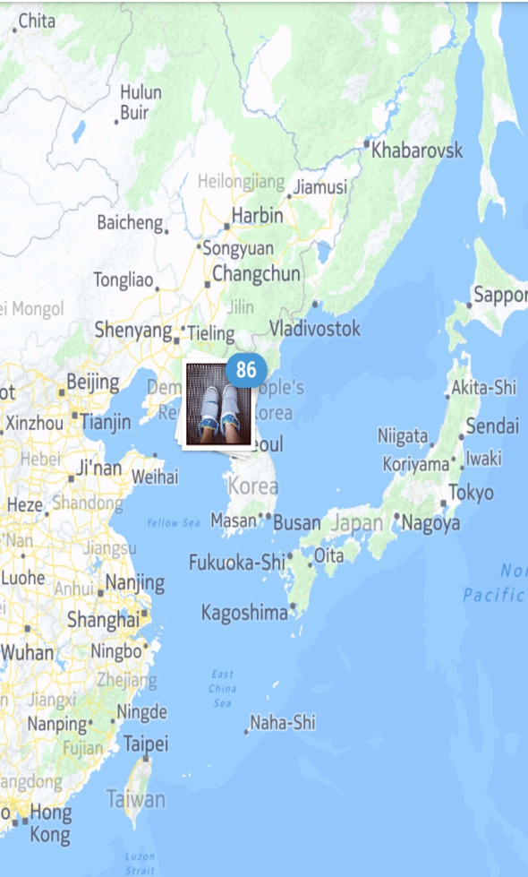

1
선택 시 해당 VR 플레이
렉서스
닫기
34 검색결과
렉서스 대전
1
New LS 360
공통
렉서스 대전
New LS 360
2.1 검색 결과
2.2 맵 보기

Slide 8
Home >Side Menu
투어, 호텔
개인화 영역
1
Log in
카테고리
투어, 호텔
자동차
공연, 이벤트
뮤지컬
서울
2
컨텐츠 카테고리
3
호스트 보기
찜 목록
4
다운로드
5
3.1 카테고리 목록
설정
6
7
스캔하기
www.viewtrack.com
3.0 Side Menu

Slide 9

Home >Side Menu > VR 호스트
1
카테고리 셀렉트
< VR 호스트
초기 버전은 많지 않으므로 셀렉트 처리
ALL
1
2
호스트 목록
유저가 호스트 등록이 되어 있 을 경우, 표시
다음 버전에는 내 정보 관리 기능 추가 예정
2
나
3
3
선택시, 호스트 상세보기 페이지 이동
렉서스 대전
렉서스 대전
아우디 코리아
렉서스 대전
렉서스 대전
아우디 코리아
렉서스 대전
렉서스 대전
아우디 코리아
렉서스 대전
렉서스 대전
아우디 코리아
3.2 VR 호스트 목록

Slide 10





Home >Side Menu > 호스트 > 호스트 상세보기
image
렉서스 대전 전시장
자동차
대전광역시 중구 은행동
친구와 함께하기
042-333-4343
www. Blog.lexus.com
좌우 스크롤
VIEW
TRACK
실감나는 VR컨텐츠를 경험하기!
다운로드 >
공유하기 팝업
1
1
공유하기 형식
( 호스트 정보 Text, 다운로드 URL)
렉서스 대전 전시장
자동차
렉서스 대전 전시장 입니다.
신차 상담 가능합니다.
대전광역시 중구 은행동
042-333-4343
www. Blog.lexus.com
등록된 컨텐츠
상하 스크롤
New LS 360
New LS 360
3.2.1 호스트 상세보기

Slide 11
Home >Side Menu >찜목록 / 다운로드 목록
찜 목록
다운로드
Total 34
Total 34
편집
렉서스 대전
New LS 360
New LS 360
New LS 360
렉서스 대전
New LS 360
New LS 360
New LS 360
New LS 360
New LS 360
3.3 찜 목록
3.4 다운로드 목록

Slide 12







VR 튜토리얼
< 다운로드 목록
선택
□ 렉서스 전시장 VR 1
□ 렉서스 전시장 VR 2
□ 렉서스 전시장 VR 3
해당 영상 고화질 다운로드My VR 리스트
□ 렉서스 전시장 VR 4
이전화면으로 돌아가기
손가락이나 스마트폰을 돌려 VR영상을 보세요
자동재생
ON
재생 / 일시정지
소리 On /Off
헤드 트래킹 모드
헤드셋 모드 전환
4.0 VR 튜토리얼

Slide 13

3.5 설정 > 3.5.2 회사 소개
1
계정 정보 노출
로그인 안 했을 경우, 로그인 버튼 노출
< 설정
< 회사 소개
2
자동 재생 on /off
On / 선택한 VR 자동 재생 하기
1
계정 정보 페이스북
3
공지사항 페이지 이동
2
4
회사 소개 페이지 이동
자동 재생
ON
공지사항
3
5
서비스 이용 약관 페이지 이동
About
회사 소개
서비스 이용 약관
4
5
㈜그랙터는 On-Off 통합 플랫폼을 통한 사용자 중심의 디지털 컨텐츠를 제공하는 회사입니다.
뷰 트랙은 가상현실기반의 다양한 융복합 컨텐츠를 쉽게 제작하고 제공받을 수 있는 VR포털 앱 서비스입니다.
상호 ㈜ 그랙터
대표 구승엽
사업자등록번호
주소 서울시 강남구 논현동 123-8
홈페이지 www.gractor.com
버전 정보 ver 0.0.1
업데이트
로그 아웃
3.5 설정
3.5.2 회사 소개

Slide 14
3.5 설정 > 3.5.1 공지사항 > 3.5.1.1 공지사항 상세
1
공지사항 리스트 선택 시 상세 페이지 이동
텍스트, 이미지 컨텐츠 삽입
< 공지사항
< 상세보기
[변경공지] 개인정보 취급 변경에 따른 정보 수정
[변경공지] 개인정보 취급 변경에 따른 정보 수정
2015.11.12
1
개인정보가 이렇게 취급되었습니다.
확인해주세요.
[변경공지] 개인정보 취급 변경에 따른 정보 수정
2015.11.12
[변경공지] 개인정보 취급 변경에 따른 정보 수정
2015.11.12
[변경공지] 개인정보 취급 변경에 따른 정보 수정
2015.11.12
[변경공지] 개인정보 취급 변경에 따른 정보 수정
2015.11.12
3.5.1 공지사항
3.5.1.1 공지사항 상세

Slide 15
3.5 설정 > 3.5.3 서비스 이용 약관
< 서비스 이용 약관
제1조 (목적)
본 약관은 회원이(주) 그랙터(이하 '회사')에서 제공하는 뷰트랙서비스를 이용하는 것과 관련하여 회원과 회사 간의 권리, 의무 및 책임사항, 서비스 이용에 따른 이용조건 및 절차 등 기본적인 사항을 규정함을 목적으로 합니다.
제2조 (약관의 효력 및 변경)
① 회사가 본 약관의 내용을 ＇뷰트랙' 서비스의 홈페이지(http://www.viewrack.kr) 또는 이동통신형 단말기(이하 '단말기')를 통하여 구현된 서비스 화면에 게시하거나 기타의 방법으로 이용자에게 공시하고, 이에 동의한 이용자가 본 서비스에 가입하여 회원이 되었을 때 약관은 그 효력이 발생합니다.
② 회사는 필요하다고 인정되면 본 약관을 변경할 수 있으며, 약관을 변경할 때에는 곧바로 전 항과 같은 방법으로 변경 7일 전에 본 약관 제25조의 방법으로 공지하거나 통지합니다. 다만, 회원의 권리를 제한하거나 회원에게 의무를 부과하는 것 등에 관한 중요한 규정을 변경할 때는 변경 30일 전에 위 방법으로 공지하거나 통지합니다.
지할 수 있습니다.
제3조(용어의 정의)
① 본 약관에서 사용하는 용어의 정의는 다음과 같습니다.
1. '회원'이란 이동전화 서비스 이용자로서 본 서비스 약관에 동의하여 가입을 완료하여 본 서비스를 이용할 수 있는 권한을 취득한 자를 말합니다.
2. ＇호스트'란 회사와의 계약 하에 회원에게 본 서비스를 통하여 VR 컨텐츠를 제공하는 자를 말합니다.
3.5.3 서비스 이용 약관

Slide 16
0.1 로그인
1
SNS 계정 로그인
받아올 정보 : 프로필 사진, ID, 생년월일
다운로드 선택 시
로그인 화면으로 전환
Facebook
Google
VR Host 등록
0.1 로그인

Slide 17

0.2 호스트 등록
< VR 호스트 등록하기
1
VR호스트 등록
안녕하세요! 뷰트랙입니다.
뷰트랙은 VR컨텐츠 제작과 제작된 컨텐츠로 홍보, 마케팅이 가능한 VR 포털 앱 입니다.
VR컨텐츠 제작과 마케팅을 원하시는 셀러 / 기업 / 마케팅 담당자님은 뷰트랙의 호스트로 등록해주세요.
호스트 등록 완료 후에, VR제작 컨설턴트에게
상담을 받을 수 있습니다.
이미지 등록
사진 업로드
최대 10장까지 등록 가능합니다.
서비스 운영 관리자에게 전송
유선 확인 후, 정식 등록 절차를 통해
호스트 권한 배정
대표
태그
추천, 검색 키워드 입니다.
담당자 정보 입력
#
#
#
담당자 이름
#
#
+ more
이메일
HP
완료 되었습니다.
담당 컨설턴트 배정 후
상담이 진행될 예정입니다.
이용 약관 등 동의
호스트 정보 입력
1
이용약관 동의
카테고리
자동차
동의
전체 보기>
이름
브랜드, 회사, 매장 명 등
개인정보 수집 및 이용 안내 동의
동의
주소
주소 검색
전체 보기>
전체 동의
전화번호
Web 1
Web 2
등록 완료
0.2 VR호스트 등록

